Slide 1
El Agroturismo bajo las políticas de Soberanía Alimentaria para el desarrollo local en la Comunidad El Pedregal, Cantón Mejía
Trabajo de Titulación, Previo a la obtención del Título de Licenciado en Administración Turística y Hotelera
Autores: Caiza Jaguaco Alex Daniel – Toapanta Burbano Jhonatan Paul Tutora: Ing. Moreno Guerra María Fernanda MSc

Slide 2
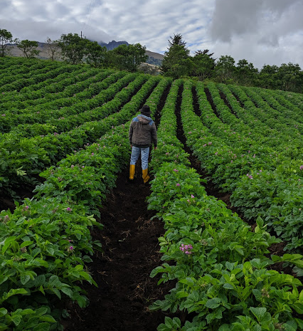
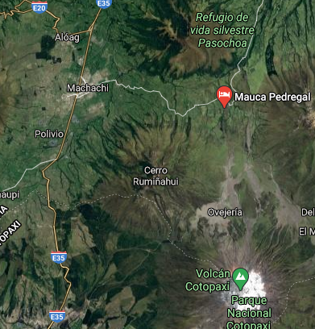
IMPORTANCIA DE LA INVESTIGACIÓN
AGRICULTURA A GRAN ESCALA
CARENCIA DE GESTIÓN
DE LOS RECURSOS
MAPA REFERENCIAL

Slide 3
OBJETIVOS
ANÁLIZAR FACTORES CLAVE
INVESTIGAR LAS TEORÍAS
REALIZAR METODOLOGÍA VIABLE
DISEÑAR PROPUESTAS
FUNDAMENTADAS
POLÍTICAS DE SOBERANÍA
RECOPILACIÓN BIBLIOGRÁFICA
SITUACIÓN ACTUAL
COMUNIDAD
AGROTURÍSTICAS

Slide 4
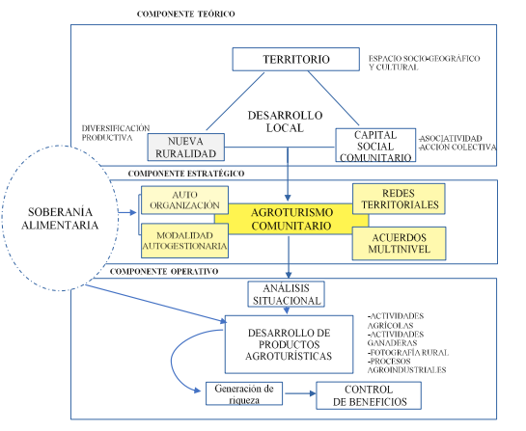
MARCO TEÓRICO
TEORÍA DEL DESARROLLO LOCAL
ECONÓMICA, AMBIENTAL, SOCIAL POLÍTICA
SOBERANÍA ALIMENTARIA
DIVERSIFICACIÓN PRODUCTIVA
AUTOGESTIÓN DE LOS RECURSOS
REDES DE COMERCIALIZACIÓN
REDISTRIBUCIÓN AGUA Y TIERRA
Modelo de Factores clave de la gestión del turismo comunitario. Adaptado de Bravo y Zambrano (2018)

Slide 5
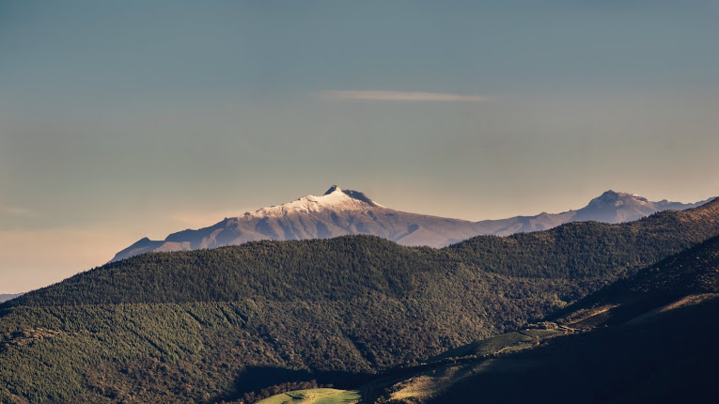
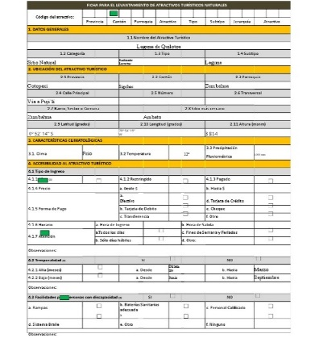
MARCO METODOLÓGICO
ENFOQUE MIXTO
No experimental
CUALITATIVOS
CUANTITATIVOS
ENTREVISTAS
ENCUESTAS
FICHAS

Slide 6
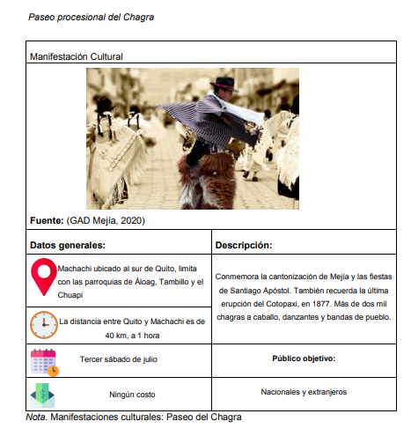
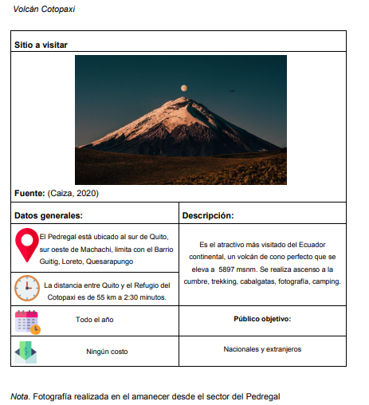
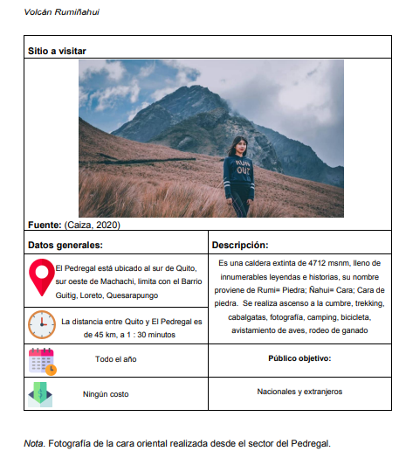
FICHAS DE INFORMACIÓN TURÍSTICA COMUNIDAD EL PEDREGAL

Slide 7
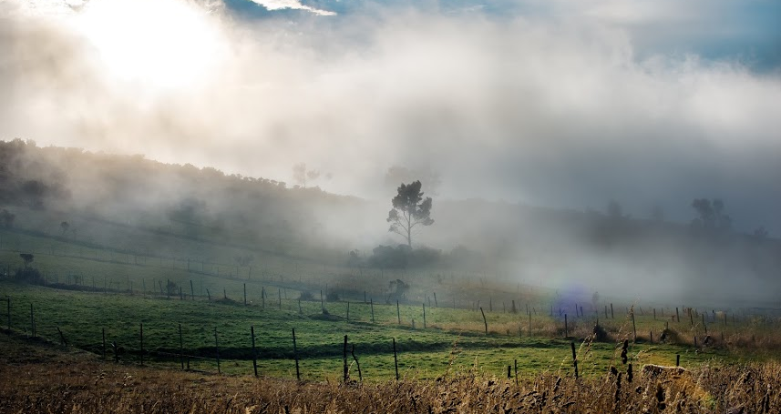
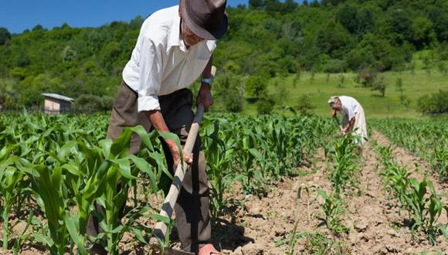
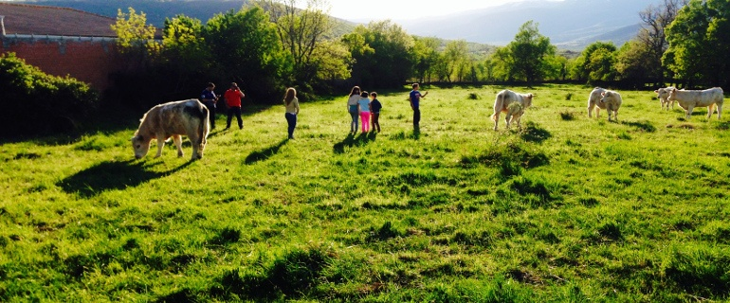
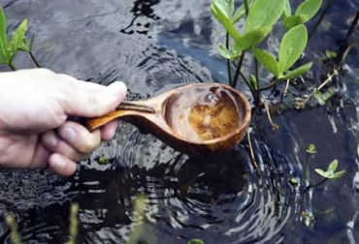
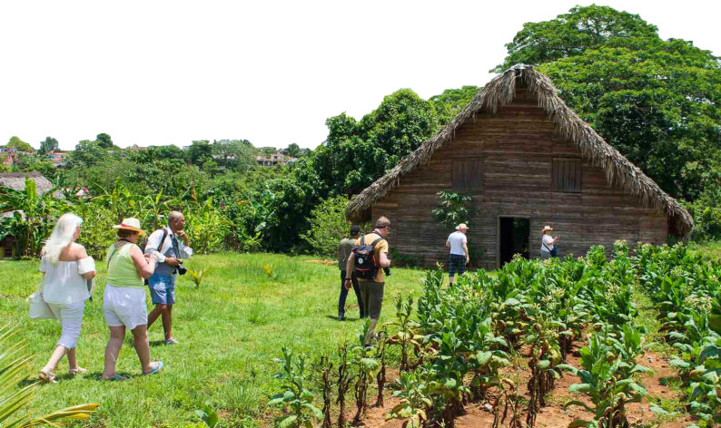
ANÁLISIS DE RESULTADOS
ENTREVISTAS
PRINCIPAL
NO EXISTE ASOCIATIVDAD
PLANES DE MANEJO Y CUIDADO
SECUNDARIO
FALTA DE APOYO
ATRACTIVOS

Slide 8
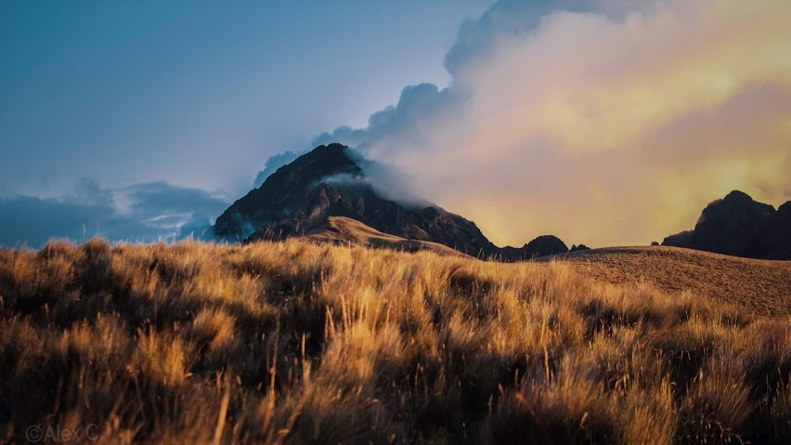
ANÁLISIS DE RESULTADOS
ENCUESTAS A TURISTAS
GEOGRÁFICA
QUITO -SUR 33,4% -NORTE 29,8 -VALLE 28%
DEMOGRÁFICA
GÉNERO -MASCULINO Y FEMENINO
NIVEL SOCIOECONÓMICO -MEDIO 68,1% -MEDIO ALTO 16,3%
NIVEL DE EDUCACIÓN -NIVEL SUPERIOR73,6% -SECUNDARIA21,8%

Slide 9
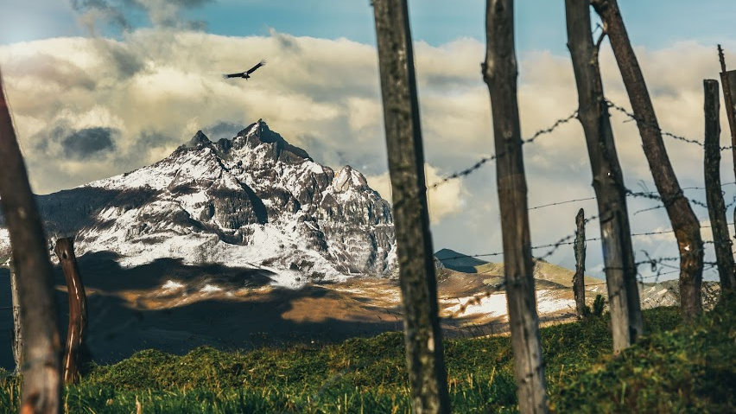
ENCUESTAS A TURISTAS
TIEMPO ESTIMADO PARA VOLVER A VIAJAR -3 a 6 MESES 42,75% -7 a 12 MESES 30,05%
CONDUCTUAL
FRECUENCIA DE VIAJE -MENSUAL 28,2% -TIRMESTRALMENTE 22%
SUELE VIAJAR -EN FAMILIA 51,8% -CON AMIGOS 28%
CONDUCTUAL
SERVICIOS MÁS UTILIZADOS POR TURISTAS -ALIMENTACIÓN (82,6%) $49,81 -RECREACIÓN (71,2%) $36,39 -ALOJAMIENTO (65,5%) $52,04
MEDIOS DE INFORMACIÓN -REDES SOCIALES (54,9%) -PÁGINAS WEB (29,8%)

Slide 10
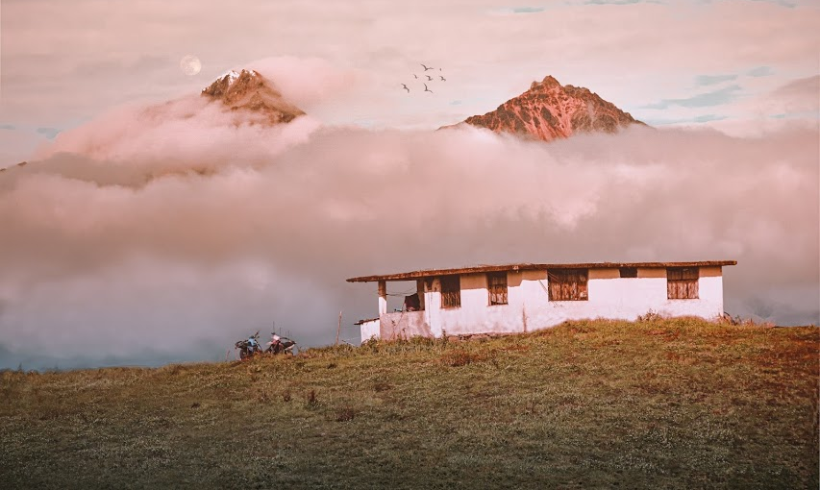
ENCUESTAS A TURISTAS
TIEMPO ESTIMADO PARA VOLVER A VIAJAR -3 a 6 MESES 42,75% -7 a 12 MESES 30,05%
CONDUCTUAL
FRECUENCIA DE VIAJE -MENSUAL 28,2% -TIRMESTRALMENTE 22%
SUELE VIAJAR -EN FAMILIA 51,8% -CON AMIGOS 28%
CONDUCTUAL
SERVICIOS MÁS UTILIZADOS POR TURISTAS -ALIMENTACIÓN (82,6%) $49,81 -RECREACIÓN (71,2%) $36,39 -ALOJAMIENTO (65,5%) $52,04
TURISMO DE PREFERENCIA -SOL Y PLAYA (36%) -AGROTURISMO Y TURISMO DE AVENTURA (30%)
MEDIOS DE INFORMACIÓN -REDES SOCIALES (54,9%) -PÁGINAS WEB (29,8%)
CONSIDERA LA PRACTICA DE AGROTURISMO SI 89,4% - 54,4% CONSIDERAR A LA SOBERANÍA ALIMENTARIA

Slide 11
ENCUESTAS A TURISTAS
A
G
R
O
T
U
R
I
S
M
O
DESARROLLO ECONÓMICO DE LA LOCALIDAD TOTALMENTE(39%) EN ACUERDO(29%)
PISCOGRÁFICA
PSICOGRÁFICA
FORTALECIMIENTO SOCIAL EN LA COMUNIDAD TOTALMENTE(36%) EN ACUERDO(32%)
FORTALECIMIENTO CULTURAL EN LA COMUNIDAD TOTALMENTE(40%) EN ACUERDO(31%)
IMPACTO EN LA DIMENSIÓN AMBIENTAL 41% FOMENTAR EL MANTENIMIENTO Y 31% RECURSOS ECONÓMICOS PARA GESTIÓN AMBIENTAL
FAVORECER AL DESARROLLO SOCIAL TOTALMENTE(47%) EN ACUERDO(27%)

Slide 12
P
R
O
D
U
C
T
O
INTERÉS EN CONOCER LA COMUNIDAD EL PEDREGAL
64,2% TOTALMENTE
19,1% MUESTRA INTERES
TIEMPO DE ESTADÍA
2 DÍAS

Slide 13
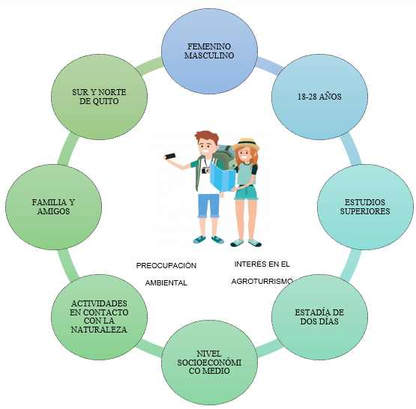
PERFIL DEL TURISTA

Slide 14
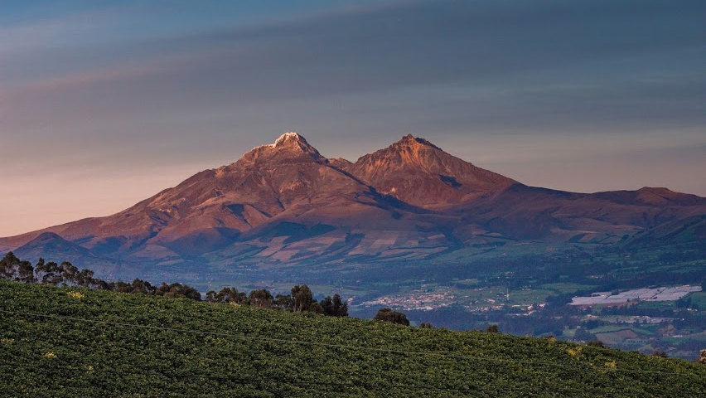
DIAGNÓSTICO SITUACIONAL DE LA COMUNIDAD EL PEDREGAL
FODA
-Actividades agrícolas y ganaderas
-Potencial paisajístico -Tradiciones culturales vivas -Producción de alimentos -Cultura Chagra -Personas vinculadas al turismo
-
-Aumento del interés por lugares rurales.
-Concientización por productos agroecológicos.
-Incremento de la concientización y preservación ambiental –Ubicación estratégica, entrada al PNC.
-Escasa participación en agroturismo
-Poca organización campesina -Poco interés en la conservación ambiental -Carencia de vinculación -Escasa gestión del potencial turístico -Producción agroecológica baja -Vías de acceso en mal estado
-Adopción de nuevos sistemas de monocultivos -Inexistencia de acuerdos entre comunidad- autoridades cantonales
-Acuerdos débiles de comercialización de productos en mercados
FORTALEZAS
OPORTUNIDADES
Nota: Interpretación de los resultados de las entrevista, fichas y documentación histórica del lugar
DEBILIDADES
AMENAZAS

Slide 15
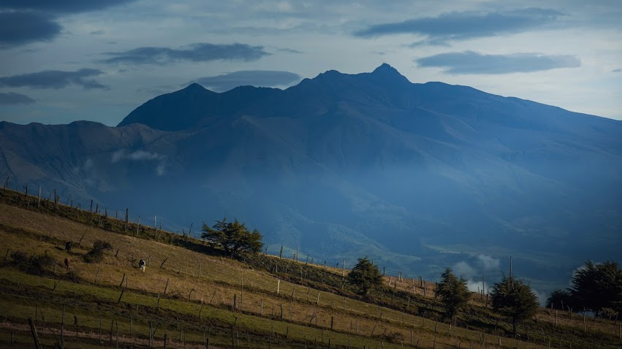
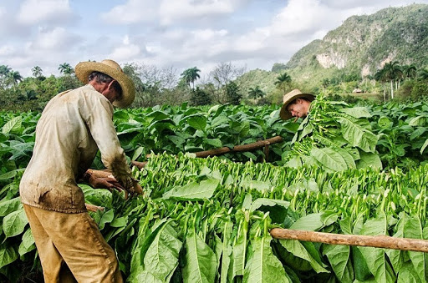
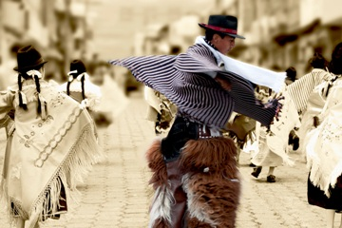
PROPUESTAS
DIMENSIONES
ECONÓMICA
SOCIAL
AMBIENTAL
ADMINISTRATIVA
EMPRENDIMIENTO TURÍSTICO
RESCATE DE TRADICCIONES
CONSERVACIÓN DE LOS RECURUSOS NATURALES
ACUERDOS PARTICIPATIVOS
RUTAS AGROTUTISTICAS
COOPERACIÓN Y ORGANIZACIÓN
POLÍTICAS Y NORMAS COMUNITARIAS
FOMENTO DE LA AGROECOLOGÍA
PRODUCTOS LOCALES RESPONSABLES
ASOCIACIÓN AGROTURÍSTICA
PLANES DE MANEJO

Slide 16
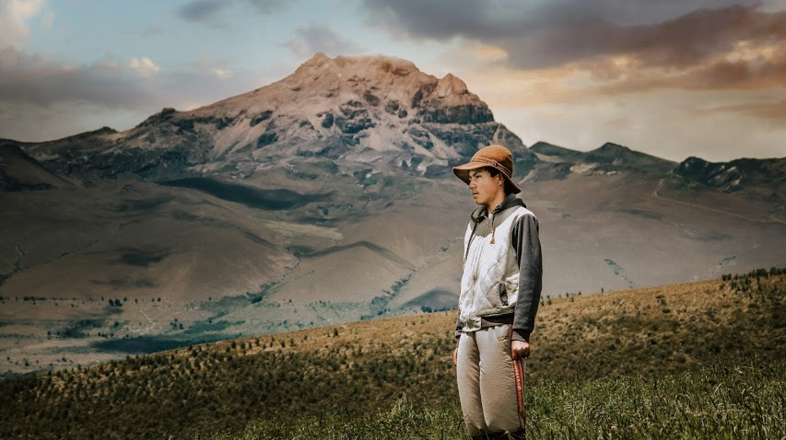
CONCLUSIONES
AGROTURISMO
SOBERANIA ALIMENTARIA
COMPONENTES
FACTORES CLAVES DEL AGROTURISMO ESTAN COMPUESTOS GRACIAS A LA TEORÍA DEL DESARROLLO LOCAL Y LAS VARIBLES DEL TURISMO COMUNITARIO
EXISTE UNA RELACIÓN ENTRE LOS COMPONENTES DEL AGROTURISMO CON LA SOBERANÍA ALIMENTARIA
AGROTURISMO CON ENFOQUE RESPONSABLE Y SOSTENIBLE
A TRAVÉS DE LA REVISIÓN DE INFORMACIÓN SECUNDARIA

Slide 17
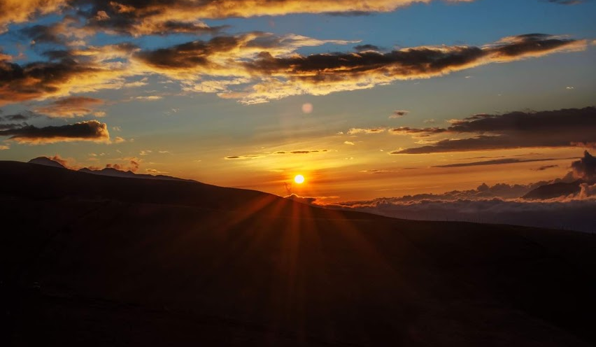
CONCLUSIONES
MEDIANTE LAS ENTREVISTAS Y ENCUESTAS
CREACIÓN DE PROPUESTAS EN BASE A NECESIDADES DE LA COMUNIDAD
EL AGROTURISMO FUNCIONA COMO EJE INTEGRAL EN LA COMUNIDAD PARA SU DESARROLLO
ASOCIACIATIVIDAD COMO EL MOTOR DE PROPUESTA
SIN DESCUIDAR SUS ACTIVIDADES DIARIAS
POLÍTICAS JUSTAS Y RESPONSABLES A PARTIR DE LA SOBERANIA ALIMENTARIA

Slide 18
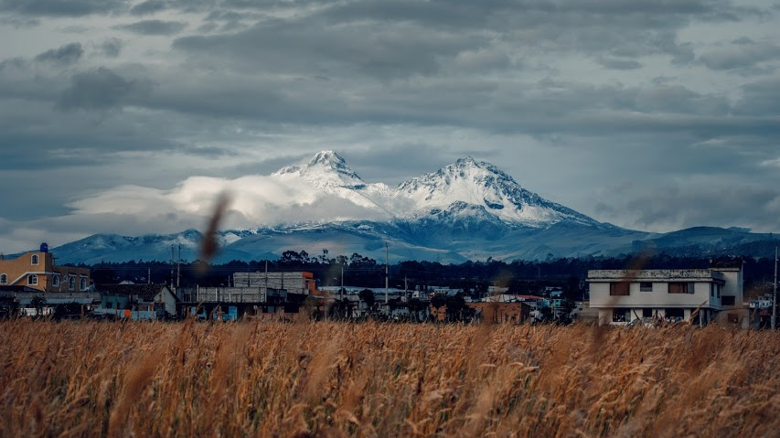
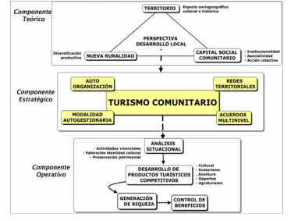
RECOMENDACIONES
LA COMUNIDAD PUEDE ADAPTAR SIN PROBLEMAS EL MODELO AGROTURISTICO PROPUESTO O UNO SIMILAR
GOBIERNO DEBERÍA ESTABLECER A LA SOBERANÍA ALIMENTARIA COMO UN EJE DE TRANSFORMACIÓN RESPONSABLE
CREAR UN PLAN DE MANEJO DE DESECHOS SÓLIDOS
INCORPORACIÓN DE LA COMUNIDAD EN EL PLAN OPERATIVO ANUAL, ENFOQUE AGROTURÍSTICO

Slide 19
GRACIAS POR SU ATENCIÓN

